Slide 1
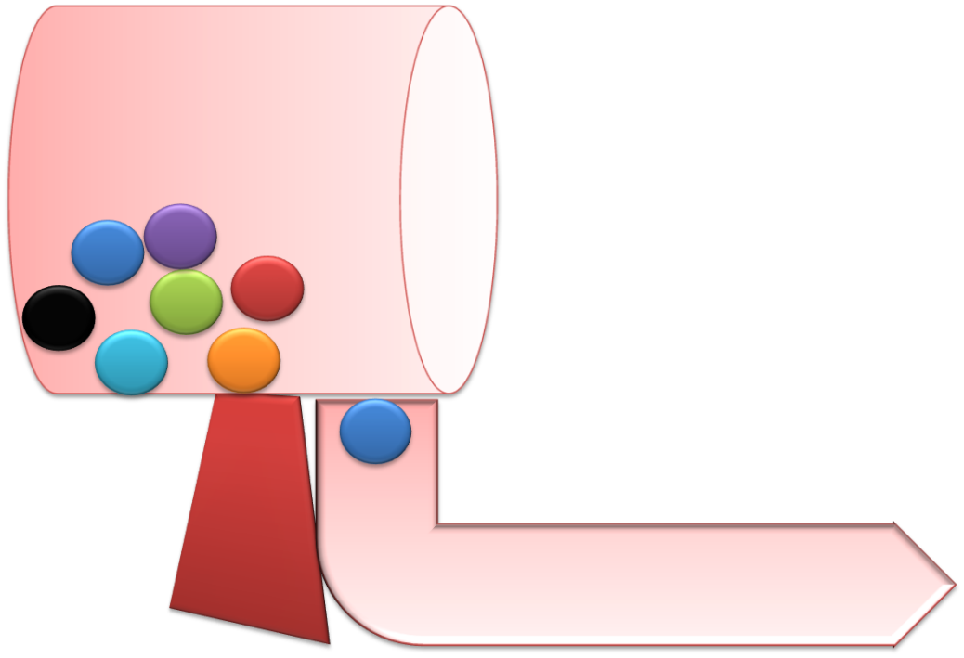
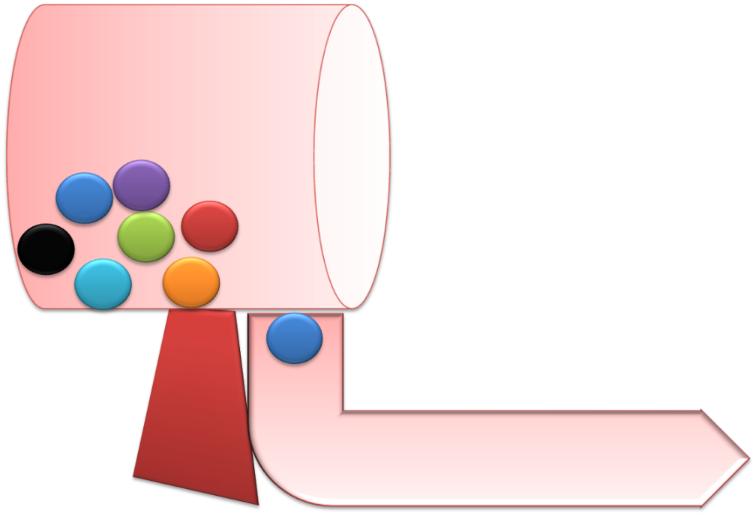
Эрудит - лото
Правила

Slide 2
Эрудит - лото
выход
Конец игры

Slide 3
Вопрос №2
В переводе с латинского это слово означает «лохмотья», «пеленка». В переводе с польского и украинского – «старая исписанная бумажка»
Шпаргалка
выход
назад

Slide 4
Вопрос №3
Это слово ведет свое начало от древнерусских слов «урекать», «урочить» – испортить, навредить, изуродовать, наводить сглаз
Урок
выход
назад

Slide 5
Вопрос №4
В переводе с латинского это слово означает «собачка». Так древние римляне называли Сириус — самую яркую звезду в созвездии Большого Пса. Солнце в жаркое время года ближе к Сириусу, в связи с чем эта звезда видна именно в жаркие дни, и древние греки считали, что от нее пышет жарой.
Каникулы
выход
назад

Slide 6
Вопрос №1
Это слово имеет несколько значений:
подставка для деревянной кружки
стрижка волос сплошной ровной линией вокруг головы
группа лиц с общими интересами, объединившихся для постоянных совместных занятий
Кружок
выход
назад

Slide 7
Вопрос №5
Принципиально новый для отечественной школы документ, назначение и функции которого беспрецедентны в ее истории. Предмет этого документа, сфера его действия значительно расширились и стали охватывать области образовательной практики, которые одновременно с единых системных позиций никогда ранее не нормировались.
ФГОС
выход
назад

Slide 8
Вопрос №6
В переводе с лат. , греч. — «досуг, занятие в свободные часы, чтение, беседа». Древнегреческие схолии сооружали в общественных местах, на площадях городов, где и проходили встречи учителя с учениками в тени деревьев или колоннад афинских храмов.
Школа
выход
назад

Slide 9
Спасибо!
выход

